Slide 1
《数据库系统概论》课后习题

Slide 2
关系模式定义
供应商表：S(SNO, SNAME, STATUS, CITY);
零件表：P(PNO, PNAME, COLOR, WEIGHT);
工程项目表：J(JNO, JNAME, CITY);
供应情况表：SPJ(SNO, PNO, JNO, QTY);

Slide 3
第二章 习题6 使用关系代数完成查询：
（1）求供应工程J1零件的供应商号码SNO；
（2）求供应工程J1零件P1的供应商号码SNO；
（3）求供应工程J1零件为红色的供应商号码SNO；
（4）求没有使用天津供应商生产的红色零件的工程号JNO；
（5）求至少用了供应商S1所供应的全部零件的工程号JNO。

Slide 4
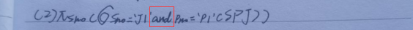
第二章 习题6
（1）求供应工程J1零件的供应商号码SNO；
关系代数：
（2）求供应工程J1零件P1的供应商号码SNO；
关系代数：
（3）求供应工程J1零件为红色的供应商号码SNO；
关系代数：

Slide 5

第二章 习题6
（4）求没有使用天津供应商生产的红色零件的工程号JNO；
关系代数：

Slide 6
第二章 习题6
（5）求至少用了供应商S1所供应的全部零件的工程号JNO。
关系代数：

Slide 7
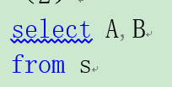
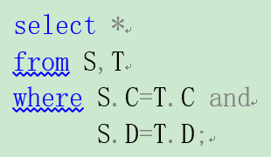
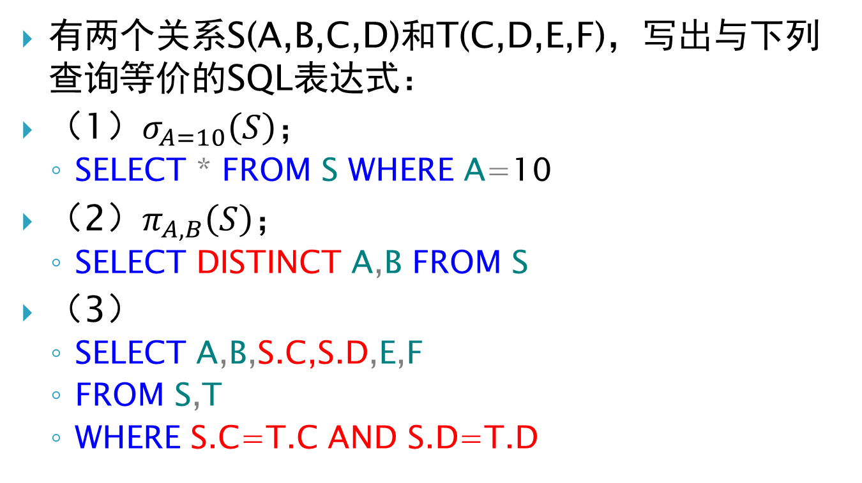
第三章 习题3
有两个关系S(A,B,C,D)和T(C,D,E,F)，写出与下列查询等价的SQL表达式：
（1）$σ_{A=10}\left(S\right)$；
SELECT * FROM S WHERE A=10
（2）$π_{A,B}\left(S\right)$；
SELECT DISTINCT A,B FROM S
（3）
SELECT A,B,S.C,S.D,E,F
FROM S,T
WHERE S.C=T.C AND S.D=T.D

Slide 8
第三章 习题3
（4）
SELECT S.*,T.*
FROM S,T
WHERE S.C=T.C
（5）
SELECT S.*,T.*
FROM S,T
WHERE A<E
（6）
SELECT S1.C,S1.D,T. C,T.D,E,F
FROM T,(SELECT DISTINCT C,D FROM S) AS S1
1.派生表
2.投影去重元组
SELECT T. * , S1.*
FROM T, (SELECT DISTINCT C,D FROM S) AS S1

Slide 9
第三章 习题4 使用SQL语句建立4个表，并完成查询：
（1）求供应工程J1零件的供应商号码SNO；
（2）求供应工程J1零件P1的供应商号码SNO；
（3）求供应工程J1零件为红色的供应商号码SNO；
（4）求没有使用天津供应商生产的红色零件的工程号JNO；
（5）求至少用了供应商S1所供应的全部零件的工程号JNO。

Slide 10
创建表
NOT NULL UNIQUE可以达到与PRIMARY KEY相同的约束效果；
不同之处在于：前者可以在一个表中多次出现；而后者只能出现一次。
创建供应商表S：
CREATE TABLE S (
SNO CHAR(2) PRIMARY KEY,
SNAME VARCHAR(10),
STATUS CHAR(2),
CITY VARCHAR(10) );
创建零件表P：
CREATE TABLE P (
PNO CHAR(2) PRIMARY KEY,
PNAME VARCHAR(10),
COLOR CHAR(2),
WEIGHT INT );

Slide 11
创建表
创建工程项目表J：
CREATE TABLE J (
JNO CHAR(2) PRIMARY KEY,
JNAME VARCHAR(10),
CITY VARCHAR(10)
);

Slide 12
创建表
创建供应情况表SPJ：
CREATE TABLE SPJ(
SNO CHAR(2),
PNO CHAR(2),
JNO CHAR(2),
QTY INT,
PRIMARY KEY (SNO, PNO, JNO),
FOREIGN KEY (SNO) REFERENCES S(SNO),
FOREIGN KEY (PNO) REFERENCES P(PNO),
FOREIGN KEY (JNO) REFERENCES J(JNO)
);

Slide 13
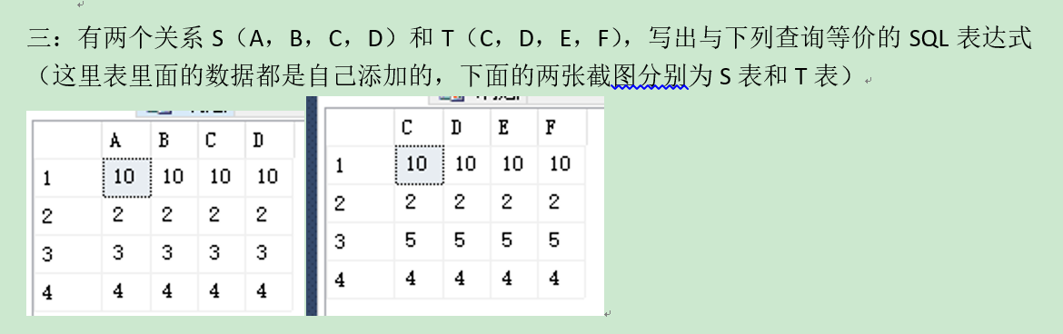
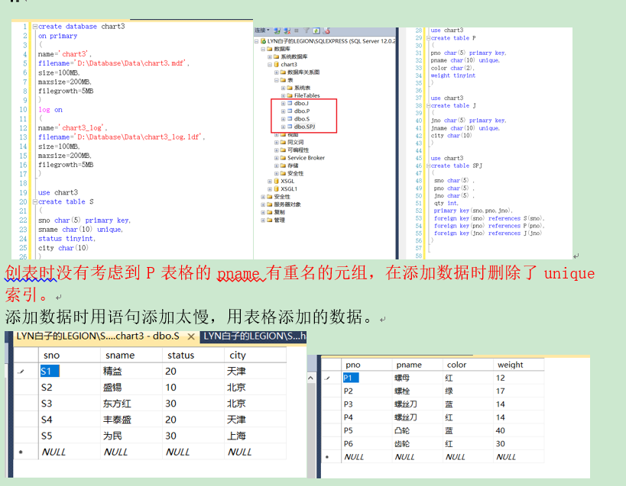
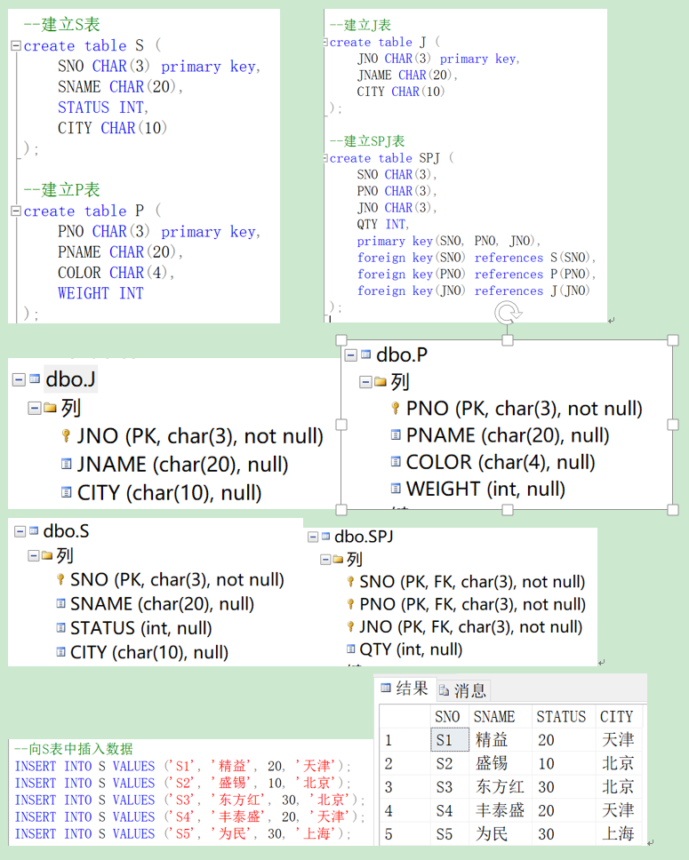
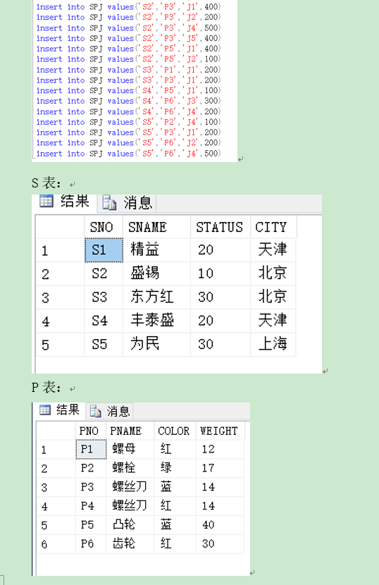

你们的 优秀看得见~

Slide 14
第三章 习题4
（1）求供应工程J1零件的供应商号码SNO；
SELECT SNO
FROM S
WHERE JNO = 'J1'
（2）求供应工程J1零件P1的供应商号码SNO；
SELECT SNO
FROM S
WHERE JNO = 'J1' AND PNO = 'P1'

Slide 15
第三章 习题4
（3）求供应工程J1零件为红色的供应商号码SNO；
SELECT SNO
FROM SJP，P
WHERE JNO = 'J1'
AND COLOR='红色'
AND SPJ.PNO=P.PNO
或
SELECT SNO
FROM SPJ
WHERE JNO = 'J1'
AND PNO IN
（SELECT PNO
FROM P
WHERE COLOR='红色'
）

Slide 16
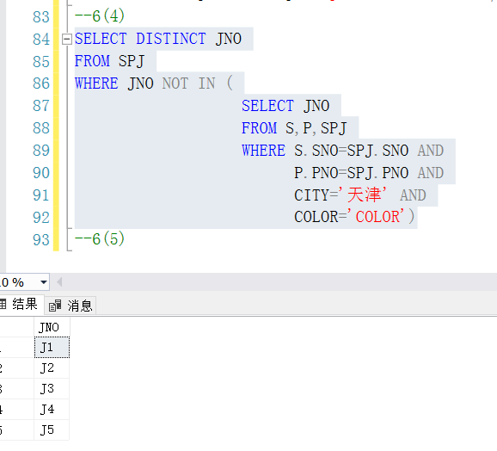
第三章 习题4
（4）求没有使用天津供应商生成的红色零件的工程号JNO；
SELECT JNO
FROM J /*注意：从J表入手，包含那些尚未使用任何零件的工程号*/
WHERE NOT EXISTS
(SELECT *
FROM SPJ,S,P
WHERE SPJ.JNO=J.JNO
AND SPJ.SNO=S.SNO
AND SPJ.PNO=P.PNO
AND S.CITY='天津'
AND P.COLOR='红色'
)
/*也可以用子查询*/

Slide 17
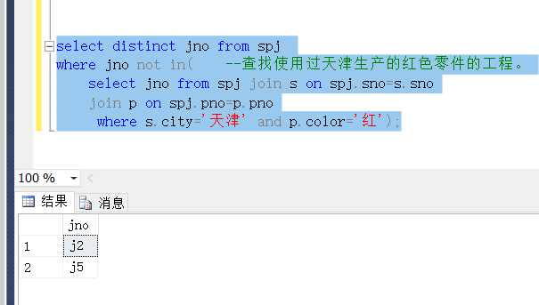
第三章 习题4
（4）求没有使用天津供应商生成的红色零件的工程号JNO；
SELECT JNO
FROM J
WHERE JNO NOT IN (
SELECT JNO
FROM SPJ, S, P
WHERE SPJ.SNO=S.SNO
AND SPJ.PNO=P.PNO
AND S.CITY=‘天津’
AND P.COLOR=‘红’);

Slide 18
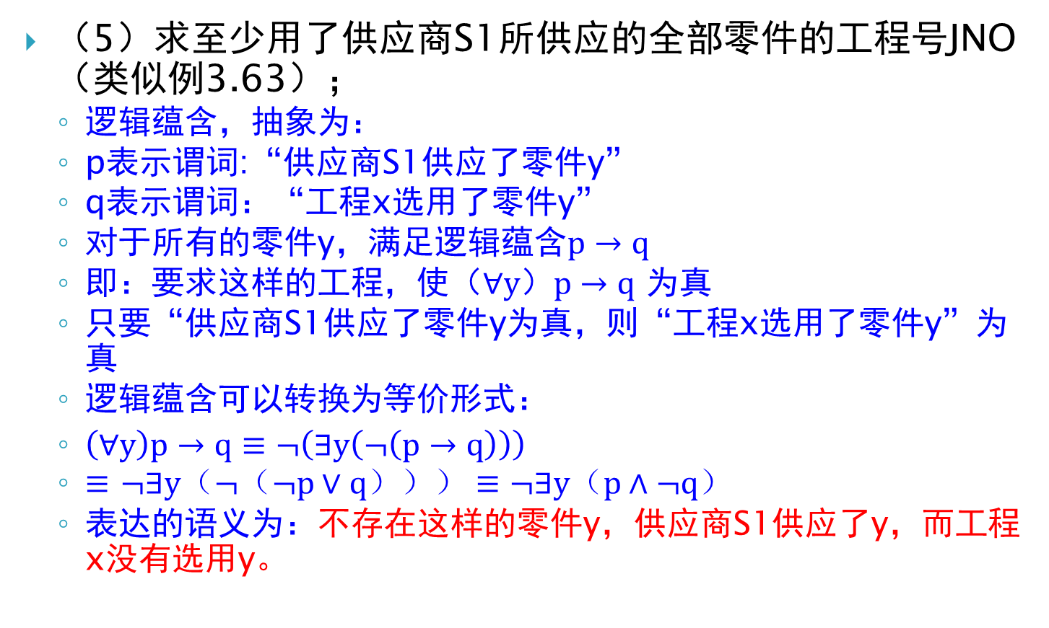
第三章 习题4
（5）求至少用了供应商S1所供应的全部零件的工程号JNO（类似例3.63）；
逻辑蕴含，抽象为：
p表示谓词:“供应商S1供应了零件y”
q表示谓词：“工程x选用了零件y”
对于所有的零件y，满足逻辑蕴含$p→q$
即：$\text{要求这样的工程，使}（∀y）p→q$ 为真
只要“供应商S1供应了零件y为真，则“工程x选用了零件y”为真
逻辑蕴含可以转换为等价形式：
$（∀y）p→q≡¬（∃y（¬（p→q）））$
$≡$ $¬∃y（¬（¬p∨q）））≡¬∃y（p∧¬q）$
表达的语义为：不存在这样的零件y，供应商S1供应了y，而工程x没有选用y。

Slide 19
第三章 习题4
（5）求至少用了供应商S1所供应的全部零件的工程号JNO（类似例3.63）；
表达的语义为：
不存在这样的零件y，供应商S1供应了y，而工程x没有选用y。
SELECT DISTINCT JNO
FROM SPJ SPJ1
WHERE NOT EXISTS /*相关子查询*/
(SELECT *
FROM SPJ SPJ2 /*父查询和子查询都引用了SPJ表，用别名区分*/
WHERE SPJ2.SNO=‘S1’ /*供应商S1供应了y*/
AND NOT EXISTS
(SELECT *
FROM SPJ SPJ3
WHERE SPJ3.PNO=SPJ2.PNO /*工程x选用y*/
AND SPJ3.JNO=SPJ1.JNO
)
);

Slide 20
第三章 习题5
（1）查询所有供应商的姓名和所在城市；
SELECT SNAME, CITY
FROM S
（2）查询所有零件的名称、颜色和重量；
SELECT PNAME, COLOR, WEIGHT
FROM P
（3）查询使用供应商S1所供应零件的工程号码；
SELECT JNO
FROM SPJ
WHERE SNO='S1'

Slide 21
第三章 习题5
（4）查询工程项目J2使用的零件的名称及其数量；
SELECT PNAME, QTY
FROM SPJ, P
WHERE SPJ.PNO=P.PNO AND SPJ.JNO='J2‘
（5）找出上海厂商供应的所有零件号码；
SELECT DISTINCT PNO
FROM SPJ, S
WHERE SPJ.SNO=S.SNO AND S.CITY='上海'

Slide 22
第三章 习题5
（6）找出使用上海产的零件的工程名称；
SELECT DISTINCT JNAME
FROM SPJ, S, J
WHERE SPJ.SNO=S.SNO AND SPJ.JNO=J.JNO AND S.CITY='上海'
（7）找出没有使用天津产的零件的工程号码；
SELECT JNO
FROM J
WHERE JNO NOT IN (
SELECT JNO
FROM SPJ, S
WHERE SPJ.SNO = S.SNO AND S.CITY = '天津' )

Slide 23
第三章 习题5
（8）把全部红色零件的颜色改成蓝色；
UPDATE P
SET COLOR='蓝'
WHERE COLOR='红‘
（9）将供应商S5供给工程J4的零件P6改成由供应商S3供应，请做必要的修改；
UPDATE SPJ
SET SNO='S3'
WHERE SNO='S5' AND JNO='J4' AND PNO='P6'

Slide 24
第三章 习题5
（10）从供应商关系中删除S2的记录，并从供应情况关系中删除相应的记录；
DELETE FROM SPJ WHERE SNO='S2';
DELETE FROM S WHERE SNO='S2';
注意删除顺序！！先删除SPJ中的记录，再删除S中的记录

Slide 25
第三章 习题5
（11）将（S2, J6, P4, 200）插入SPJ表中。
INSERT /*INTO 子句中指明列名，插入的属性值与指明列要对应*/
INTO SPJ(SNO,JNO,PNO,QTY)
VALUES('S2','J6','P4',200);
或
INSERT /*INTO 子句中没有指明列名，插入的记录再每个属性列上均有值，
INTO SPJ 并且属性列要和表定义中的次序一致*/
VALUES('S2','J6','P4',200);

Slide 26

第三章 习题7，8
视图的优点
能够简化用户的操作
使用户能以多种角度看待同一数据
对重构数据库提供了一定程序的逻辑独立性
能够对机密数据提供安全保护。
更新？？
基本表的行列子集视图一般是可以更新的
若视图的属性来自聚集函数、表达式，则视图肯定不可以更新

Slide 27
第三章 习题9
请为“三建”工程项目建立一个供应情况的视图，包括供应商代码（SNO）、零件代码（PNO）、供应数量（QTY）。
CREATE VIEW SANJIAN_SPJ(SNO,PNO,QTY)
AS
SELECT SNO,PNO,QTY
FROM SPJ, J
WHERE SPJ.JNO=J.JNO AND J.JNAME='三建'

Slide 28
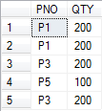


第三章 习题9
针对该视图完成下列查询：
（1）找出“三建”工程项目使用的各种零件代码及其数量；
SELECT PNO, QTY FROM SANJIAN_SPJ;
SELECT PNO, SUM(QTY) AS QTY
FROM SANJIAN_SPJ
GROUP BY PNO;
（2）找出供应商S1的供应情况。
SELECT *
FROM SANJIAN_SPJ
WHERE SNO='S1'

Slide 29
第四章 习题6
（1）授予用户U1对两个表的所有权限，并可给其他用户授权。
GRANT ALL PRIVILEGES
ON TABLE 学生, 班级
TO U1
WITH GRANT OPTION
（2）授予用户U2对学生表具有查询权限，对家庭住址具有更新权限。
GRANT SELECT, UPDATE(家庭住址)
ON TABLE 学生
TO U2

Slide 30
第四章 习题6
（3）将对班级表的查询权限授予所有用户。
GRANT SELECT
ON TABLE 班级
TO PUBLIC
（4）将对学生表的查询、更新权限授予角色R1。
GRANT SELECT, UPDATE
ON TABLE 学生
TO R1
（5）将角色R1授予用户U1，U1可继续授权给其他用户。
GRANT R1
TO U1
WITH ADMIN OPTION

Slide 31
第四章 习题7
（7）用户杨兰具有查询每个部门职工的最高工资、最低工资、平均工资的权限，他不能查看每个人的工资；
CREATE VIEW 部门工资统计(部门号, 部门名, 最高工资, 最低工资, 平均工资)
AS
SELECT 部门.部门号, 部门名, MAX(工资), MIN(工资), AVG(工资)
FROM 部门, 职工
WHERE 部门.部门号 = 职工.部门号
GROUP BY 部门.部门号, 部门名
GRANT SELECT
ON VIEW 部门工资统计
TO 杨兰

Slide 32
第五章 习题6
假设有下面两个关系模式：
职工（职工号，姓名，年龄，职务，工资，部门号），其中职工号为主码；
部门（部门号，部门名，经理名，电话），部门号为主码。
用SQL语言定义这两个关系模式，要求：1）定义每个关系模式的主码；2）定义参照完整性约束；3）定义职工年龄不得超过60岁。

Slide 33
第五章 习题6
CREATE TABLE 部门(
部门号 CHAR(4) PRIMARY KEY,
部门名 VARCHAR(40),
经理名 VARCHAR(10),
电话 VARCHAR(11));
CREATE TABLE 职工(
职工号 CHAR(10) PRIMARY KEY,
姓名 VARCHAR(10),
年龄 INT CHECK(年龄 <= 60),
职务 VARCHAR(10),
工资 FLOAT,
部门号 CHAR(4),
FOREIGN KEY (部门号) REFERENCES 部门(部门号));

Slide 34
第五章 习题8
某单位想举行一个小型的联谊会，关系Male记录注册的男宾信息，关系Female记录注册的女宾信息。建立一个断言，将来宾的人数限制在50人以内。
CREATE ASSERTION 人数限制
CHECK (50>=SELECT COUNT(*)
FROM ( SELECT * FROM Male
UNION
SELECT * FROM Female)
AS Guest
);

Slide 35
第六章 习题2
建立一个关于系、学生、班级、学会等信息的数据库。
描述学生的属性有：学号、姓名、出生年月、系名、班号、宿舍区。
描述班级的属性有：班号、专业名、系名、人数、入校年份。
描述系的属性有：系名，系号，系办公室地点、人数。
描述学会的属性有：学会名、成立年份、地点、人数
有关语义如下：一个系有若干专业，每个专业每年只招一个班，每个班有若干学生。一个系的学生住在同一个宿舍区。每个学生可参加若干学会，每个学会有若干学生。学生参加某学会有一个入会年份。
请给出关系模式，指出每个关系模式是否存在传递函数依赖，是否存在部分函数依赖，属于第几范式。
求解最小函数依赖集分三步:
1.将F中的所有依赖右边化为单一元素
2.去掉F中的所有依赖左边的冗余属性.
3.去掉F中所有冗余依赖关系.

Slide 36
第六章 习题2
关系模式：
学生（学号，姓名，出生年月，系名，班号，宿舍区）
班级（班号，专业名，系名，人数，入校年份）
系（系名，洗好，系办公室地点，人数）
学会（学会名，成立年份，地点，人数）
学生-学会（学号，学会名，入会年份 ）
函数依赖：
学号→姓名，学号→出生年月，学号→系名，学号→班号，学号→宿舍区
班号→专业名，班号→系名，班号→人数，班号→入校年份
系名→系号，系号→系名，系名→办公地点，系名→人数
学会名→成立年份，学会名→地点，学会名→人数
专业名→系名，（专业名，入校年份）→班号，
系名→宿舍区，（学号，学会名）→入会年份

Slide 37
极小函数依赖集及关系的码
学生关系模式的极小函数依赖集为：
学号→姓名，学号→出生年月，学号→班号，班号→系名，系名→宿舍区。
∵ 学号→班号，班号→系名， ∴ 存在学号→系名的传递函数依赖。
∵ 学号→系名，系名→宿舍区， ∴ 存在学号→宿舍区的传递函数依赖。
∵ 班号→系名，系名→宿舍区， ∴ 存在班号→宿舍区的传递函数依赖。
候选码：学号，外码：班号，系名。

Slide 38
极小函数依赖集及关系的码
班级关系模式的极小函数依赖集为：
班号→专业名，班号→系名，班号→人数，班号→入校年份，专业名→系名，（专业名，入校年份）→班号。
∵ 班号→专业名，专业名→系名， ∴ 存在班号→系名的传递函数依赖。
候选码：班号，（专业名，入校年份），外码：系名。
由于候选码 专业名→系名，专业名是（专业名，入校年份）的真子集
所以，（专业名，入校年份）→系名，
P

Slide 39
极小函数依赖集及关系的码
系关系模式的极小函数依赖集为：
系名→系号，系号→系名，系名→办公地点，系名→人数。
不存在传递函数依赖。
候选码：系名，系号，无外码。
学会关系模式的极小函数依赖集为：
学会名→成立年份，学会名→地点，学会名→人数。
不存在传递函数依赖。
候选码：学会名，无外码。

Slide 40
极小函数依赖集及关系的码
学生-学会关系模式的极小函数依赖集为：
（学号，学会名）→入会年份
不存在传递函数依赖。
候选码： （学号，学会名），外码学号，学会名。
（学号，学会名）→入会年份 是完全函数依赖

Slide 41
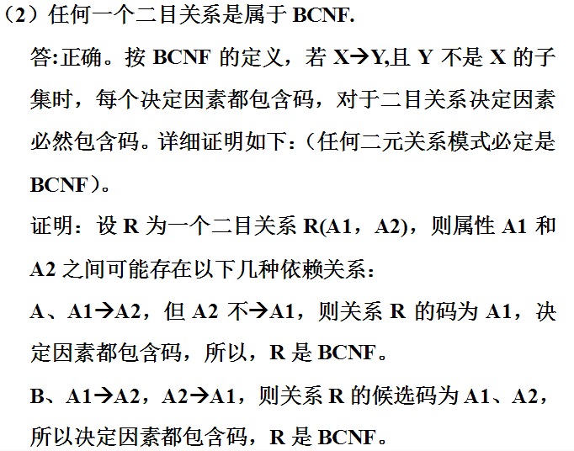

第六章 习题7，判错
（1）任何一个二目关系是属于3NF的。√
（2）任何一个二目关系是属于BCNF的。√

Slide 42

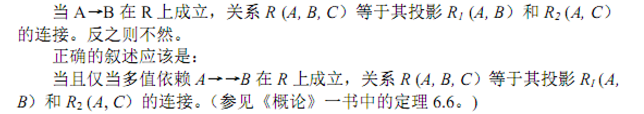
第六章 习题7，判错
（3）任何一个二目关系是属于4NF的。√
（4）当且仅当函数依赖A→B在R上成立，关系R(A, B, C)等于其投影R₁(A, B)和R₂(A, C)的连接。X

Slide 43
第六章 习题7，判错
（5）若R.A→R.B, R.B→R.C，则R.A→R.C 。√
（6）若R.A→R.B, R.A→R.C，则R.A→R.(B, C) 。√
（7）若R.B→R.A, R.C→R.A，则R.(B, C)→R.A。√
（8）若R.(B, C)→R.A，则R.B→R.A, R.C→R.A。X
反例：
关系模式SC(Sno,Cno,G)，(Sno,Cno)→G，
但Sno ↛ G，Cno ↛ G

Slide 44
第六章 习题8，证明
（1）如果R是BCNF关系模式，则R是3NF关系模式，反之则不然。
① 证明R∈BCNF，则R∈3NF（反证法）
假设R∈BCNF，但R∉3NF。根据3NF的定义，可以得出：
R中存在码X，属性组Y和非主属性Z，Y→X，Z∉Y，使得X→Y，Y→Z成立。
∵ Y→X， ∴ Y不是R的候选码。 （R的任一候选码都能够完全函数确定R的每个属性）
∵ R中存在函数依赖Y→Z，Z∉Y，而Y不包含码，∴ R∉BCNF，与已知R∈BCNF矛盾，故假设不成立，R∈3NF。

Slide 45
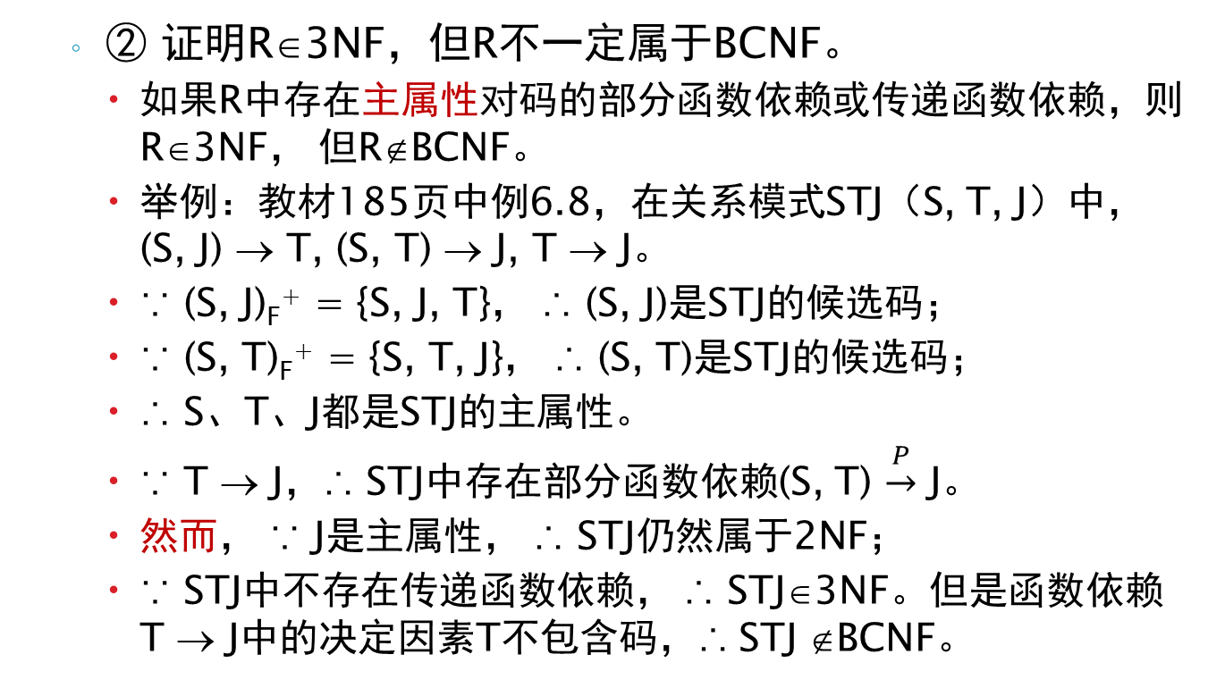
第六章 习题8，证明
② 证明R∈3NF，但R不一定属于BCNF。
如果R中存在主属性对码的部分函数依赖或传递函数依赖，则R∈3NF， 但R∉BCNF。
举例：教材185页中例6.8，在关系模式STJ（S, T, J）中， (S, J) → T, (S, T) → J, T → J。
∵ (S, J)_{F}⁺ = {S, J, T}， ∴ (S, J)是STJ的候选码；
∵ (S, T)_{F}⁺ = {S, T, J}， ∴ (S, T)是STJ的候选码；
∴ S、T、J都是STJ的主属性。
∵ T → J，∴ STJ中存在部分函数依赖(S, T) $\underset{→}{P}$ J。
然而， ∵ J是主属性， ∴ STJ仍然属于2NF；
∵ STJ中不存在传递函数依赖， ∴ STJ∈3NF。但是函数依赖 T → J中的决定因素T不包含码，∴ STJ ∉BCNF。

Slide 46
第六章 习题8，证明
（2）如果R是3NF关系模式，则R一定是2NF关系模式。
证明：反证法。
假设R∈3NF，但R∉2NF。根据2NF的定义，可以得出：
R中存在非主属性Z部分函数依赖于候选码X，即
根据部分函数依赖的定义，R中存在X的真子集X’ ⊂ X，使得 X’ →Z成立。
∵ R中存在码X，属性组X’及非主属性Z， X’ →X，Z∉X’ ， 使得X→X’ ， X’→Z成立， ∴ R∉3NF，与已知R∈3NF矛盾，故假设不成立，R∈2NF。

Slide 47
第七章 习题7
系
学校中有若干系，每个系有若干班级和教研室，每个教研室有若干教员，其中有的教授和副教授每人各带若干研究生，每个班有若干学生，每个学生选修若干课程，每门课可以由若干学生选修。请用E-R图画出此学校的概念模型。
1
1
包含
包含
n
n
班级
教研室
1
1
包含
包含
n
n
n
指导
1
学生
教员
m
选修
n
课程

Slide 48
n
教员
包含
1
扩展的E-R图
教研室
n
包含
教授
副教授
1
1
1
指导
指导
系
1
课程
n
n
包含
研究生
本科生
n
n
班级
1
包含
n
m
选修
学生

Slide 49
第七章 习题8
某工厂生产若干产品，每种产品由不同的零件组成，有的零件可用在不同的产品上。这些零件由不同的原材料制成，不同零件所用的材料可以相同。这些零件按照所属的不同产品分别放在仓库中，原材料按照类别放在若干仓库中。请用E-R图画出此工厂产品、零件、材料、仓库的概念模型。
产品
m
组成
n
零件
m
存放
m
n
制成
仓库
1
存放
n
m
原材料

Slide 50
第七章 习题10
试把习题7和习题8中的E-R图转换为关系模型。
习题7：关系模式
系（系号，系名，…）；
班级（班号，班名，系号，…）；
教研室（教研室号，教研室名，系号，…）；
教员（教员号，教员名，职称，教研室号，…）；
研究生（研究生号，研究生名，教员号，…）；
学生（学号，姓名，班号，…）；
课程（课程号，课程名，先修课，学分）；
选修（学号，课程号，成绩）；
实体的主码用下划线标出，实体的外码用深红色字体标出。

Slide 51
第七章 习题10
试把习题7和习题8中的E-R图转换为关系模型。
习题8：关系模式
产品（产品号，产品名，…）；
零件（零件号，零件名，…）；
组成（产品号，零件号，数量）；
原材料（材料号，材料名，仓库号…）；
制成（零件号，材料号，数量）；
仓库（仓库号，仓库名，…）；
零件存放（零件号，仓库号，数量）；
实体的主码用下划线标出，实体的外码用深红色字体标出。

Slide 52
第八章 习题2
对学生—课程数据库编写存储过程，完成下述功能：
统计任意一门课的平均成绩。T-SQL
CREATE PROCEDURE AvgGrade(@inCno CHAR(4), @outAvgGrade FLOAT OUTPUT)
AS
SELECT @outAvgGrade =AVG(Grade)
FROM SC
WHERE Cno=@inCno;

Slide 53
第九章 习题3
对学生—课程数据库，查询信息系学生选修了的所有课程名称。
SELECT Cname
FROM Student, Course, SC
WHERE Student.Sno = SC.Sno AND SC.Cno = Course.Cno AND Student.Sdept = 'IS'
试画出用关系代数表示的语法树，并用关系代数表达式优化算法对原始的语法树进行优化处理，画出优化后的标准语法树。

Slide 54
关系代数语法树优化
选择与选择的交换
选择与笛卡尔积的交换
选择与选择的交换
选择与笛卡尔积的交换

Slide 55
关系代数语法树优化
投影与选择操作的交换
投影与笛卡尔积的分配
投影与选择操作的交换
投影与笛卡尔积的分配
选择与笛卡尔积的组合

Slide 56
优化后的关系代数语法树

Slide 57
第九章 习题4
说明下列查询语句的一种较优的处理方法
（1）SELECT * FROM Teacher WHERE Tsex=‘女’
最优策略：全表扫描
（2）SELECT * FROM Department WHERE Dno<301
最优策略：全表扫描
（3）SELECT * FROM Work WHERE Year<>2000
最优策略：全表扫描
（4）SELECT * FROM Work WHERE Year > 2000 AND Salary < 5000 最优策略：利用Year属性上的B+树索引
（5）SELECT * FROM Work WHERE Year < 2000 AND Salary < 5000 最优策略：全表扫描

Slide 58
第九章 习题5
对于下面的数据库模式：Teacher(Tno, Tname, Tage, Tsex)，Department(Dno, Dname, Tno)，Work(Tno, Dno, Year, Salary)，有如下查询：
SELECT Tname
FROM Teacher, Department, Work
WHERE Teacher.Tno = Work.Tno AND Department.Dno = Work.Dno AND Department.Dname= '计算机系‘ AND Salary > 5000
画出查询语法树及用关系代数表示的语法树，并对关系代数语法树进行优化，画出优化后的语法树。

Slide 59
查询语法树

Slide 60
初始的
关系代数语法树

Slide 61
优化后的
关系代数语法树

Slide 62
第十章 习题4
考虑下图所示的日志记录：
序号 | 日志 | 序号 | 日志
1 | T₁：开始 | 8 | T₃：开始
2 | T₁：写A，A=10 | 9 | T₃：写A，A=8
3 | T₂：开始 | 10 | T₂：回滚
4 | T₂：写B，B=9 | 11 | T₃：写B，B=7
5 | T₁：写C，C=11 | 12 | T₄：开始
6 | T₁：提交 | 13 | T₃：提交
7 | T₂：写C，C=13 | 14 | T₄：写C，C=12

Slide 63
第十章 习题4
（1）如果系统故障发生在14之后，说明那些事务需要重做，那些事务需要回滚。
T₁和T₃需要重做，T₄需要回滚；
（2）如果系统故障发生在10之后呢？
T₁需要重做，T₃需要回滚；
（3）如果系统故障发生在9之后呢？
T₁需要重做，T₂和T₃需要回滚；
（4）如果系统故障发生在7之后呢？
T₁需要重做，T₂需要回滚。

Slide 64
第十章 习题5
假设开始时A、B、C的值都是0；
（1）如果系统故障发生在14之后，写出系统恢复后A、B、C的值。
A = 8，B = 7，C = 11；
（2）如果系统故障发生在12之后呢？
A = 10，B = 0，C = 11；
（3）如果系统故障发生在10之后呢？
A = 10，B = 0，C = 11；

Slide 65
第十章 习题5
（4）如果系统故障发生在9之后呢？
A = 10，B = 0，C = 11；
（5）如果系统故障发生在7之后呢？
A = 10，B = 0，C = 11；
（6）如果系统故障发生在5之后呢？
A = 0，B = 0，C = 0。

Slide 66
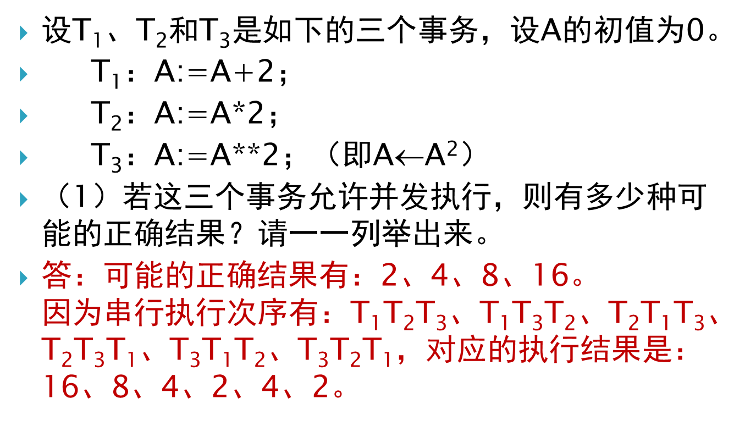
第十一章 习题9
设T₁、T₂和T₃是如下的三个事务，设A的初值为0。
T₁：A:=A+2；
T₂：A:=A*2；
T₃：A:=A**2；（即A$$A²）
（1）若这三个事务允许并发执行，则有多少种可能的正确结果？请一一列举出来。
答：可能的正确结果有：2、4、8、16。 因为串行执行次序有：T₁T₂T₃、T₁T₃T₂、T₂T₁T₃、T₂T₃T₁、T₃T₁T₂、T₃T₂T₁，对应的执行结果是：16、8、4、2、4、2。

Slide 67
2请给出一个可串行化的调度
T₁
SLock A
Y=A=0
Unlock A
XLock A
A=Y+2
写回A（=2）
Unlock A
T₂
SLock A
等待
等待
等待
Y=A=2
Unlock A
XLock A
A=Y*2
写回A（=4）
Unlock A
T₃
SLock A
等待
等待
等待
Y=A=4
Unlock A
XLock A
A=Y**2
写回A（=16）
Unlock A
最后结果：A=16

Slide 68
3请给出一个非串行化的调度
T₁
SLock A
Y=A=0
Unlock A
XLock A
等待
A=Y+2
写回A（=2）
Unlock A
T₂
SLock A
Y=A=0
Unlock A
XLock A
等待
等待
等待
A=Y*2
写回A（=0）
Unlock A
T₃
SLock A
等待
Y=A=2
Unlock A
XLock A
A=Y**2
写回A（=4）
Unlock A
最后结果：A=0

Slide 69
（4）若这3个事务都遵守两段锁协议，请给出一个不产生死锁的可串行化调度。
T₁
SLock A
Y=A=0
XLock A
A=Y+2
写回A（=2）
Unlock A
T₂
SLock A
等待
等待
Y=A=2
XLock A
A=Y*2
写回A（=4）
Unlock A
T₃
SLock A
等待
等待
等待
Y=A=4
XLock A
A=Y**2
写回A（=16）
Unlock A
最后结果：A=16

Slide 70
（5）若这3个事务都遵守两段锁协议，请给出一个会产生死锁的调度。
T₁
SLock A
Y=A=0
XLock A
等待
T₂
SLock A
Y=A=0
XLock A
等待
T₃
SLock A
Y=A=0
XLock A
等待

Slide 71
第十一章 习题10
今有三个事务的一个调度：r₃(B)r₁(A)w₃(B)r₂(B)r₂(A)w₂(B)r₁(B)w₁(A)，该调度是冲突可串行化的调度吗？为什么？
该调度是冲突可串行化的调度。
证明如下：
（1）交换r₁(A)和其后若干操作的顺序，得到：
r₃(B)w₃(B)r₂(B)r₂(A)w₂(B)r₁(B)r₁(A)w₁(A)；
（2）三个事务执行顺序变为：T₃→T₂→T₁，这是一个串行调度，因此原调度是冲突可串行化调度。

Slide 72
第十一章 习题13
考虑如下的调度，说明这些调度之间的包含关系。
（1）正确的调度；
（2）可串行化的调度；
（3）遵守两阶段封锁（2PL）的调度；
（4）串行调度。
包含关系如下：
串行调度 ⊆ 遵守两阶段封锁的调度 ⊆ 可串行化的调度 ⊆ 正确的调度。

Slide 73
第十一章 习题14
考虑T₁和T₂两个事务：
T₁：R(A)；R(B)；B=A+B；W(B)
T₂：R(B)；R(A)；A=A+B；W(A)
（1）改写T1和T2，增加加锁操作和解锁操作，并要求遵守两阶段封锁协议。
T1：Slock A; R(A); Slock B; R(B); B=A+B; Xlock B; W(B); Unlock A; Unlock B;
T2：Slock B; R(B); Slock A; R(A); A=A+B; Xlock A; W(A); Unlock B; Unlock A。

Slide 74
（2）说明T1和T2的执行是否会引起死锁，给出T1和T2的一个调度并说明之。会的，示例如下：
T₁
SLock A
R（A）
Slock B
R（B）
B=A+B
XLock B
等待
等待
T₂
SLock B
R（B）
Slock A
R（A）
A=A+B
XLock A
等待

